Slide 1


UỶ BAN NHÂN DÂN QUẬN LONG BIÊN
TRƯỜNG MẦM NON BẮC CẦU
Lĩnh vực phát triển thẩm mỹ
VẼ TRANH TẶNG CHÚ BỘ ĐỘI
ĐỀ TÀI:
Lứa tuổi: 4 – 5 tuổi

Slide 2
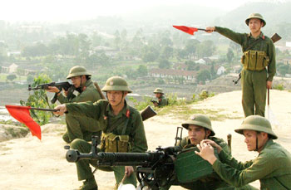

Chú bộ đội

Slide 3
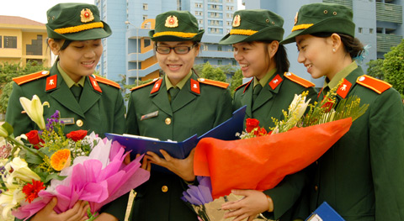
Tặng hoa cho bộ đội

Slide 4
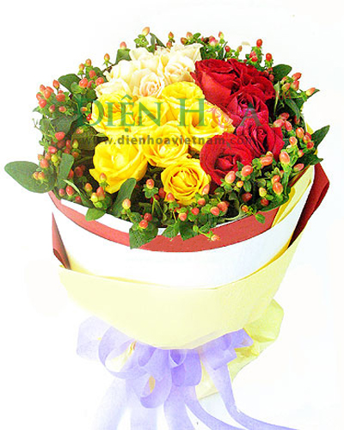

Slide 5
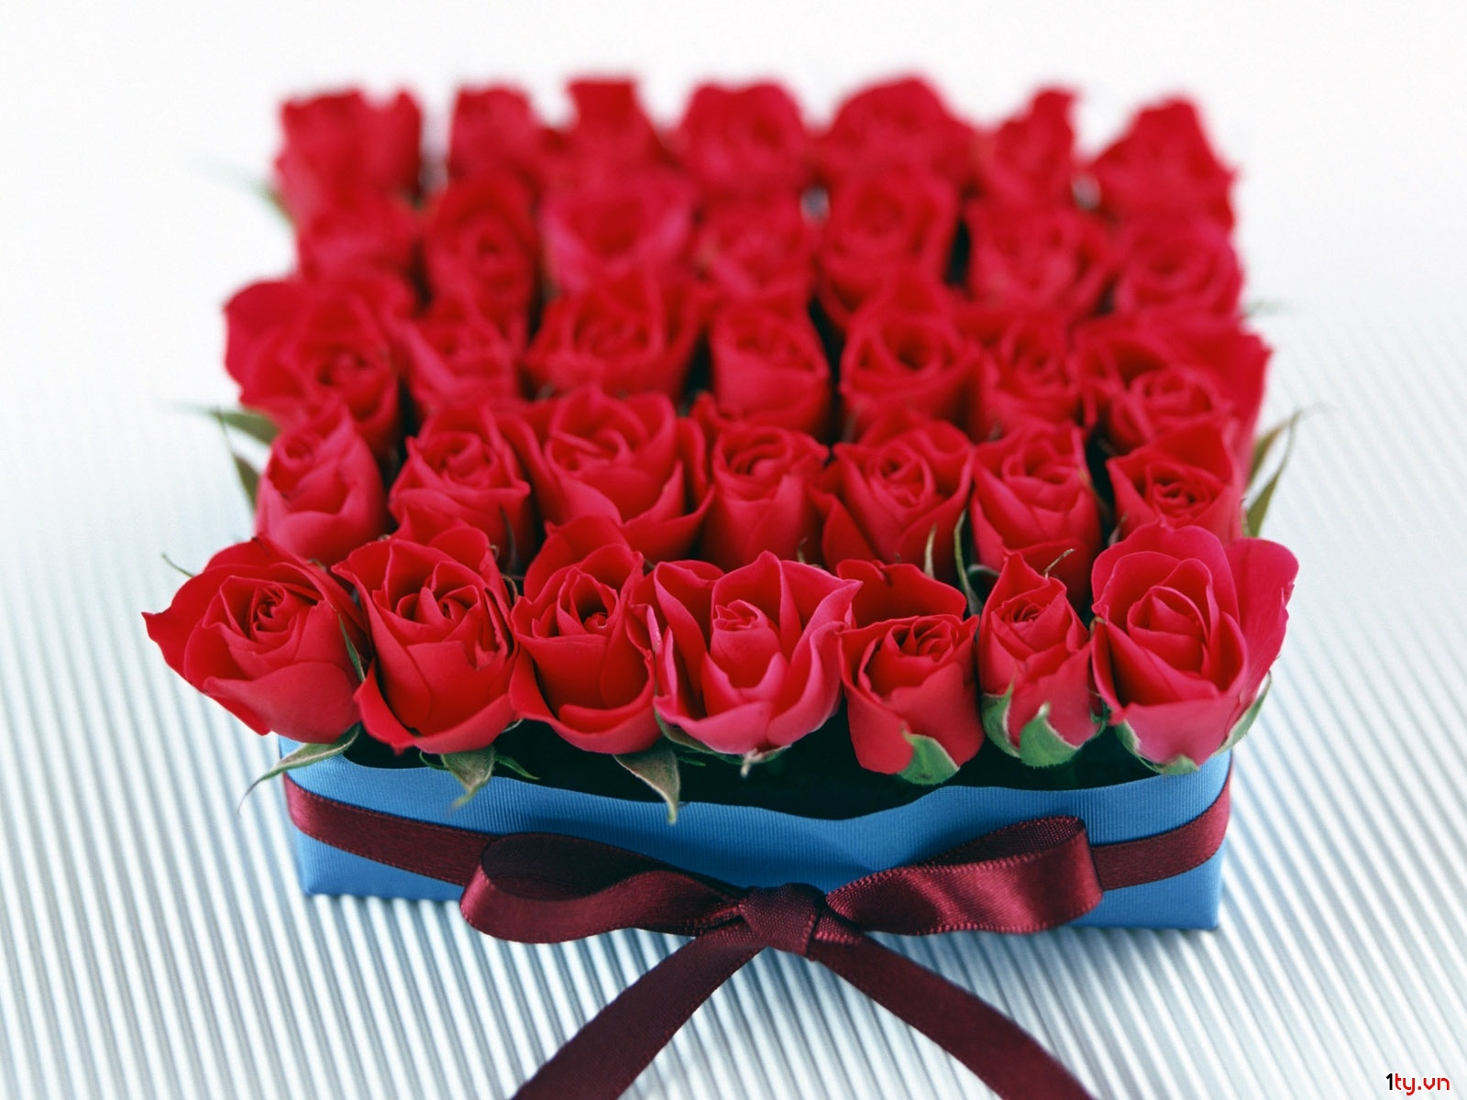

Slide 6
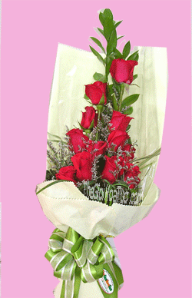
Bó hoa

Slide 7
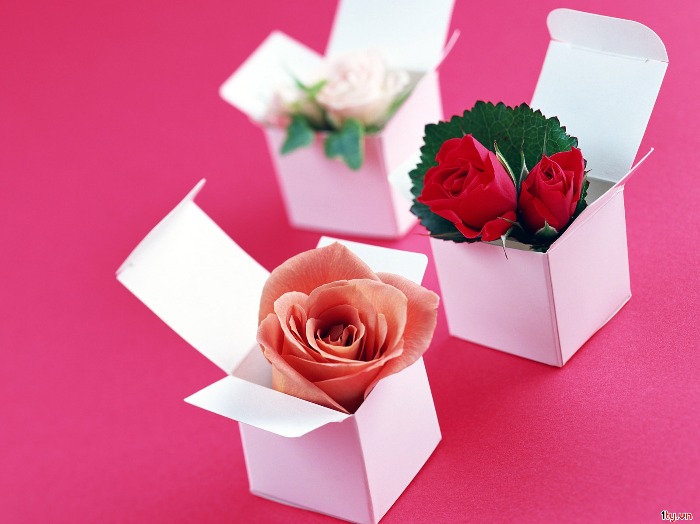
Hộp quà

Slide 8

VẼ ĐẸP NHÉ!

